Slide 1
genieproject.eu
Uvod u korisnički priručnik za AARRR! lijevak

Slide 2
Sadržaj
1
Kratak uvod u Pirates lijevak aka AARRR! model
1.1 Što je AARRR! O modelu? Kratak uvod u Pirates lijevak
1.2 AARRR! za intrapoduzetnike - Zašto se uopće truditi….
1.3 AARRR! Model u svojim temeljnim osnovama – Pet koraka za mjerenje metrike
1.4 Male varijacije uvelike se primjenjuju i valoriziraju u praksi - AAARRR! Model
2
Osnovne faze Piratova lijevka poznatog kao AARRR! model
2.1 Akvizicija – glavna faza
2.2 Aktivacija – daljnje stimuliranje kontakta elektrode
2.3 Zadržavanje – njegovanje lojalnosti kupaca
2.4 Prihod – Vrijeme za ostvarivanje profita
2.5 Preporuka – Pokretanje učinka usmene predaje i pozitivnih vanjskih učinaka

Slide 3
Ciljevi
Na kraju ovog modula moći ćete:
Upoznati se s osnovama hakiranja rasta
Eksperimentirati s pet ključnih faza piratskih tokova
Potvrditi analizu mjernih podataka u praksi za zadržavanje kupaca

Slide 4
Cjelina 1
Kratak uvod u Pirates lijevak aka AARRR! model
1.1 Što je AARRR! O modelu? Kratak uvod u Pirates lijevak
1.2 AARRR! za intrapoduzetnike - Zašto se uopće truditi...
1.3 AARRR! Model u svojim temeljnim osnovama – Pet koraka za mjerenje metrike
1.4 Male varijacije uvelike se primjenjuju i valoriziraju u praksi - AAARRR! Model

Slide 5
1. Kratak uvod u Pirates lijevak aka AARRR! model
1.1 Što je AARRR! O modelu? Kratak uvod u Pirates lijevak
AARRR! Model je teorijski okvir za Growth Hacking i ubrzanje poslovanja koji je 2007. prvi put uveo Dave McClure – osnivač 500 Startupa, jednog od najvažnijih i obnovljenih rizičnih kapitala u svijetu.
Koncept Growth Hackinga odnosi se na metodologiju koja se temelji na prikupljanju, obradi i eksperimentiranju s podacima na razini proizvoda i marketinških kanala na koje se oslanjaju novoosnovane organizacije kako bi što brže ubrzale svoj prodor na tržište i izgradile bazu kupaca.
Sam AARRR! Model se zapravo uvelike oslanja na kvantitativnu analizu i referentnu vrijednost metrike za filtriranje koje su od dostupnih poslovnih/ulagačkih alternativa najprikladnije i izvedive u danom trenutku.
Model omogućuje korisnicima fino podešavanje i optimizaciju najrelevantnije marketinške matrice za rast i konkurentnost projekta, odnosno stjecanje i zadržavanje kupaca.

Slide 6
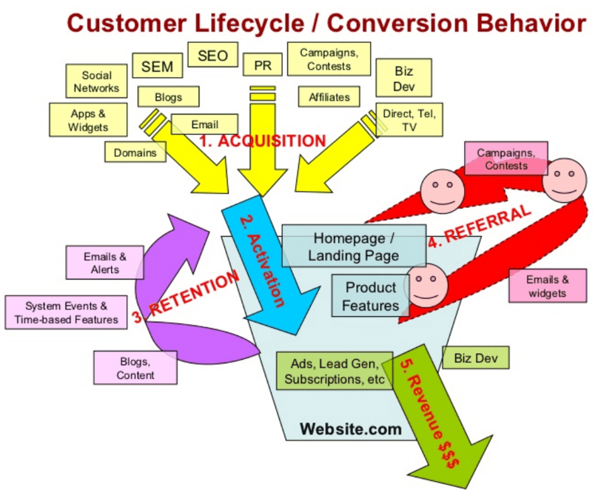
1. Kratak uvod u Pirates lijevak aka AARRR! model
1.2 AARRR! za intrapoduzetnike - Zašto se uopće truditi...
Intrapoduzetnici dijele mnoge sličnosti s startup-erima i (ponovnom) primjenom AARRR! Modela u ovim različitim postavkama može stvoriti značajne prednosti.
AARRR! Model bi mogao pomoći ambicioznim intrapoduzetnicima u boljem razumijevanju tržišta za njihovom idejom (tj. privlačenjem) i u kojoj mjeri im je izvedivo prijeći iz faze ideje, kroz pilotiranje i na tržište.
Za referencu, ovdje desno originalno predstavljanje modela iz 2007.
Izvor br..: 1

Slide 7
1. Kratak uvod u Pirates lijevak aka AARRR! model
1.3 AARRR! Model u svojim temeljnim osnovama – Pet koraka za mjerenje metrike
AARRR! Model opisuje životni ciklus korisnika u pet ključnih faza: svaka od ovih faza je temeljna za osiguravanje poslovnog rasta i kontinuiteta. Pet faza je:
Akvizicija
Aktivacija
Zadržavanje
Prihod
Preporuka

Slide 8
1. Kratak uvod u Pirates lijevak aka AARRR! model
1.4 Male varijacije uvelike se primjenjuju i valoriziraju u praksi - AAARRR! Model
Mala varijacija izvornog modela našla je veliku primjenu kako u stručnoj literaturi tako i u praksi. To je zato što je sam po sebi model vrlo fleksibilan i potencijalno prenosiv u mnogo različitih postavki.
Na primjer, neki su predložili da bi se prva dimenzija ove metričke procjene trebala usredotočiti na svijest koju ljudi imaju o novom dostupnom projektu/proizvodu/usluzi.
Za neke druge, iako je to doista vrlo relevantno, svijest je više od svega metrika ispraznosti: pomoćni dokazi koji su, naravno, od velike važnosti, ali koji ne daju konkretne i smislene mjere rasta projekta.
Svijest
Aktivacija
Zadržavanje
Prihod
Preporuka
Akvizicija

Slide 9
Cjelina 2
Osnovne faze Piratova lijevka poznatog kao AARRR! model
2.1 Akvizicija – glavna faza
2.2 Aktivacija – daljnje stimuliranje kontakta elektrode
2.3 Zadržavanje – njegovanje lojalnosti kupaca
2.4 Prihod – Vrijeme za ostvarivanje profita
2.5 Preporuka – Pokretanje učinka usmene predaje i pozitivnih vanjskih učinaka

Slide 10
2. Osnovne faze Piratova lijevka poznatog kao AARRR! model
2.1 Akvizicija – glavna faza
Faza akvizicije označava trenutak u kojem se korisnik prvi put upoznaje s proizvodom/uslugom koju nudi tvrtka.
U idealnom slučaju, ova bi faza trebala dovesti do prvog opipljivog kontakta koji se obično pretvara u pretplatu na bilten tvrtke: sve što može dokazati interes korisnika za našu ponudu.
Mjerni podaci o akviziciji često se oslanjaju na konkretne interakcije s marketinškim kanalima koji se koriste za promicanje ponude najširoj javnosti – a ne u pukom smislu broja posjeta – i mogu se kvalificirati konkretnim vezama s korisnicima (tj. njihovom e-poštom ili telefonskim brojem) .
Aktivacija
Zadržavanje
Prihod
Preporuka
Akvizicija

Slide 11
2. Osnovne faze Piratova lijevka poznatog kao AARRR! model
2.2 Aktivacija – daljnje stimuliranje kontakta elektrode
Faza aktivacije označava trenutak u kojem organizacija potiče daljnji interes kod korisnika.
Važno je imati na umu da samo mali postotak vodećih korisnika ima potencijal postati aktivni klijenti.
U ovoj fazi je za organizacije prioritet povećati stopu aktivacije pokušavajući prikriti što je moguće više vodećih kontakata u stvarnim korisnicima (kupcima)
Mjerne vrijednosti aktivacije često se oslanjaju na omjer posjeta/kupnji (preuzimanja), uspoređujući broj kupnji (preuzimanja) dane ponude po broju „prvih kontakata”.
Aktivacija
Zadržavanje
Prihod
Preporuka
Akvizicija

Slide 12
2. Osnovne faze Piratova lijevka poznatog kao AARRR! model
2.3 Zadržavanje – njegovanje lojalnosti kupaca
Faza zadržavanja označava trenutak u kojem organizacija želi zadržati interese klijenata.
Čak i manji postotak vodećih kontakata postaju lojalni kupci: jesu li dovoljno zadovoljni da nam pokažu svoje povjerenje s vremenom, iznova i iznova, ili WOW efekt konačno nestaje?
Ovo je najsloženija faza za analitiku metrike, ali je i najrelevantnija jer je vrlo indikativna za vrijednost koju ljudi povezuju s ponudom i mjeru u kojoj ona zadovoljava njihova očekivanja.
Pozitivna stopa zadržavanja također učvršćuje ugled organizacije i cjelokupni imidž marke.
Aktivacija
Zadržavanje
Prihod
Preporuka
Akvizicija

Slide 13
2. Osnovne faze Piratova lijevka poznatog kao AARRR! model
2.4 Prihod – Vrijeme za ostvarivanje profita
Faza prihoda označava trenutak u kojem organizacija gleda na monetizaciju ponude i kao bolju percepciju o tome koliko je profitabilna.
Ako je posao obavljen kroz prethodne faze bio učinkovit i dobro osmišljen, prihodi postaju "samo" nusproizvod. Dokazi koje prikupimo iz ove faze procjene indikativni su više nego bilo koja druga postojeća izvedba.
Ako su rezultati ispod očekivanja:
Ili su očekivanja bila previsoka (tj. precijenjena)…
...ili je to slučaj da se vratite na ploču za crtanje i ponovno optimizirate bilo koju od prethodnih faza (gledajući gdje se analitika čini slabijom/manje robusnom)
Aktivacija
Zadržavanje
Prihod
Preporuka
Akvizicija

Slide 14
2. Osnovne faze Piratova lijevka poznatog kao AARRR! model
2.5. Preporuka – Pokretanje učinka usmene predaje i pozitivnih vanjskih učinaka
Faza preporuke označava trenutak u kojem ponuda ima potencijal postati “viralna” i privući još više korisnika zahvaljujući reputaciji koju je uspjela uspostaviti.
Najveća pogreška koju organizacija može učiniti kada dođe do ovog trenutka implementacije je odustajanje od klijenta/mužnog profita bez brige za dugovječnost odnosa.
Kada su klijenti sretni i zadovoljni, oni će više ili manje nesvjesno biti skloni plasirati ponudu u ime organizacije, bez ikakvog stvarnog truda od potonje strane osim osiguravanja trajnog pozitivnog iskustva.
Pažljivo praćenje metrike nakon prodaje ključno je za procjenu i evaluaciju koliko su klijenti i (ne)zadovoljni uslugama koje pruža tvrtka
Aktivacija
Zadržavanje
Prihod
Preporuka
Akvizicija

Slide 15
Testiraj svoje znanje!
Pod vučom podrazumijevamo:
Privlačnost poslovne ideje
Omjer akvizicije/aktivacije
Revizijska verzija AARRR! model
Molimo odgovorite na sljedeća pitanja:
Što je od sljedećeg "metrika taštine„?
Svijest
Akvizicija
Aktivacija
Mjerna vrijednost zadržavanja povezana je sa:
Brojem novih kupaca mjesečno
Vjernosti već stečenih kupaca
Povećanjem profitne marže
Hakiranje rasta je:
Mehanizam kibernetičke sigurnosti za pokretanje IT-a
Marketinška strategija za povećanje digitalne prodaje
Metodološki pristup ubrzanju proboja na tržište
Čvrsta i pouzdana reputacija
Olakšava fazu privlačnosti
Jača razvoj i inovacije konkurencije
Povećava troškove

Slide 16
Testiraj svoje znanje!
Pod vučom podrazumijevamo:
Privlačnost poslovne ideje
Omjer akvizicije/aktivacije
Revizijska verzija AARRR! model
Rješenja:
Što je od sljedećeg "metrika taštine„?
Svijest
Akvizicija
Aktivacija
Mjerna vrijednost zadržavanja povezana je sa:
Brojem novih kupaca mjesečno
Vjernosti već stečenih kupaca
Povećanjem profitne marže
Hakiranje rasta je:
Mehanizam kibernetičke sigurnosti za pokretanje IT-a
Marketinška strategija za povećanje digitalne prodaje
Metodološki pristup ubrzanju proboja na tržište
Čvrsta i pouzdana reputacija
Olakšava fazu privlačnosti
Jača razvoj i inovacije konkurencije
Povećava troškove

Slide 17
Sažetak
Dobro napravljeno! Sada znaš više o:
Growth Hacking-u i ubrzanju zadržavanja kupaca
(A)AARRR! Modelu i metriici za poslovni rast
Od svijesti do preporuke: prodoru na tržište, WOW efektu i analitici konkurentnosti

Slide 18
Bibliografija
Startup Metrics for Pirates: AARRR! - Dave McClure, Ignite Seattle (2007) https://www.youtube.com/watch?v=irjgfW0BIrw
Stanford Seminar - Entrepreneurial Thought Leaders: Dave McClure of 500 Startups, Stanford Online (2014) https://www.youtube.com/watch?v=MXuwRICnMW0

Slide 19
genieproject.eu
Hvala!

